Slide 1
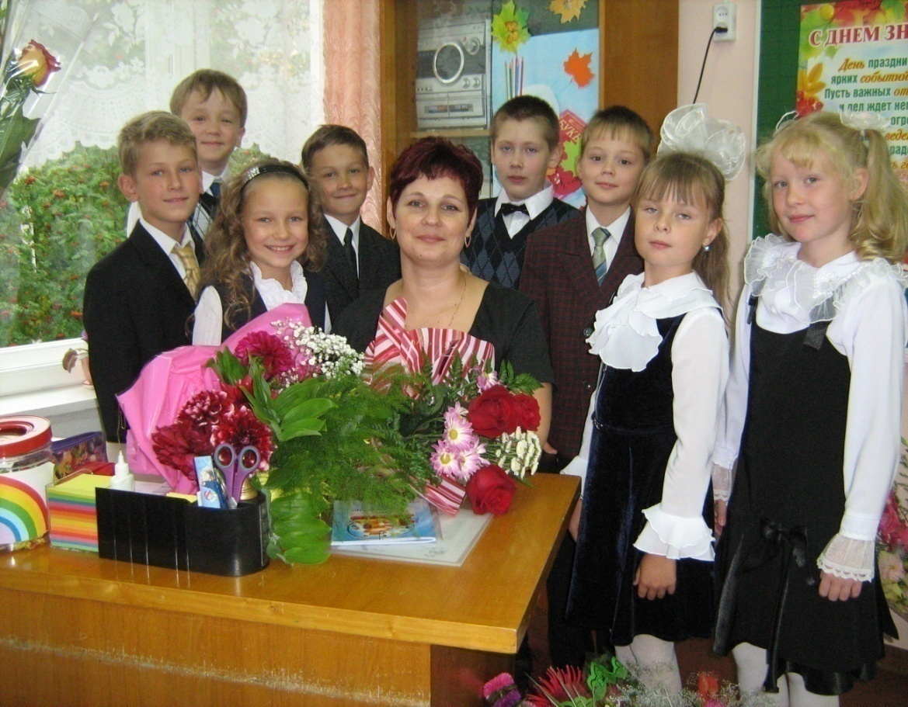
Моя методическая система Дегтерёва Галина Дмитриевна

Slide 2
Цель:
разработать методическую систему по организации образовательного и воспитательного процесса с целенаправленным и систематическим использованием приема антиципации; экспериментально её апробировать и предложить для использования учителям начальных классов.

Slide 3
Задачи:
разработать структуру урока, с учетом использования антиципации;
определить принципы проведения урока средствами субъективизации;
разработать приемы организации основных этапов урока с элементами антиципации;
составить дидактические материалы.

Slide 4
Принципы:
предварительное осознание учащимися содержания и видов учебных и внеучебных действий;
возрастающий объем антиципации в предвосхищении школьниками содержания и видов предстоящих учебных и внеучебных действии;
триединый развивающий характер заданий для прогнозирования учащимися содержания и видов учебных и внеучебных действий.

Slide 5
Направления реализации методической системы
учебная деятельность;
внеучебная деятельность по предметам;
воспитательная работа с детским коллективом;
самообразование и распространение педагогического опыта.

Slide 6
Учебные пособия по литературному чтению
Рабочая тетрадь к учебнику литературного чтения Э.Э.Кац
Авторские развивающие тетради «Читая – думаю»
Индивидуализация учебного процесса
Задания репродуктивного уровня преобладают над заданиями творческого характера
Проектная деятельность
Дифференцированный подход

Slide 7
Авторские развивающие тетради «Читая – думаю»
Структура занятия
Мобилизующий этап
Целеполагание
(формулируют учащиеся)
Подготовительный этап ( Знакомство с творчеством автора, новый вариант проведения словарной работы)
Первичное восприятие текста,
проверка восприятия
Анализ произведения
Обобщение
Творческая работа
Рефлексия

Slide 8
Авторские развивающие тетради «Читая – думаю»
Полноценное усвоение художественных произведений
Формирование читательской и учебной деятельности
Создание устойчивого интереса к урокам литературного чтения

Slide 9
Учебная деятельность комплект тетрадей по литературному чтению «Читая-думаю»
7 школ - г.Киров
2 школы - г.Воткинск
1 школа - г.Ижевск
1 школа - г.Дзержинский Московской обл.
1 школа - г.Слободской

Slide 10
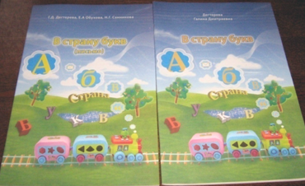
Комплект тетрадей для дошкольников «В страну знаний»
27 школ - г.Киров
2 школы - г.Воткинск
1 школа - г.Ижевск
1 школа - г.Дзержинский Московской обл.
1 школа - г.Слободской

Slide 11
Распространение опыта
Открытые уроки в рамках курсовой подготовки учителей города и области
при МОУ ДПО ЦПКРО и КИПК и ПРО:
Время проведения | Муниципальный уровень | Региональный уровень
2006-2007г. | 2 | 2
2007-2008г | 3 | 8
2008-2009г | 2 | 4

Slide 12
ХI международная конференция «Ресурсы развития современного урока»
«Опыт использования авторских дидактических материалов при организации уроков литературного чтения в начальной школе»

Slide 13
Институт проектирования инновационных моделей образования
Обобщение и представление опыта в видеоэнциклопедии «Теория и методика обучения и воспитания»:
Видеофильм «Проектирование уроков литературного чтения»
Видеофильм «Прогнозирование и формулирование темы и цели урока литературного чтения»
Видеофильм « Мобилизующий этап уроков литературного чтения»
Видеофильм «Новый вариант проведения словарной работы»
Видеофильм «Подготовка и осмысление восприятия литературного произведения»

Slide 14
Распространение педагогического опыта
Теоретический опыт
педагогов - новаторов
Практический опыт
педагогов - новаторов
Моя методическая система
ШКОЛА
Школьное методическое объединение
ГОРОД
Городское
методическое объединение
ОБЛАСТЬ
Сотрудничество с КИПК и ПРО
ВСЕРОССИЙСКИЙ и МЕЖДУНАРОДНЫЙ
Участие в конкурсах,
конференциях, публикации в сети Интернет

Slide 15
Взаимодействие в социуме
Летний проектный лагерь
Краеведческий музей
Центр творчества детей и молодежи
Библиотека им.А.С.Пушкина
Центр детского творчества с ИПЭ
Участие в социальных проектах
Ученическое самоуправление

Slide 16
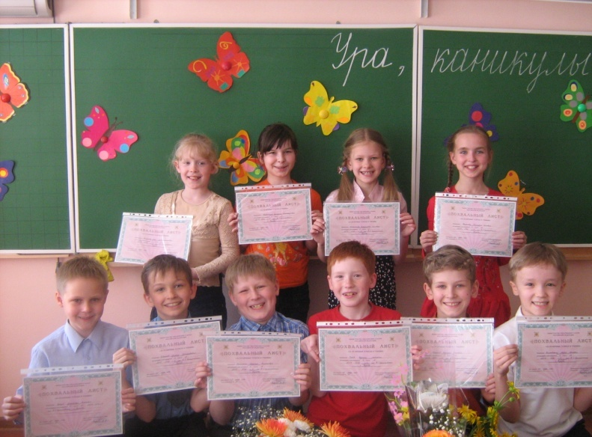
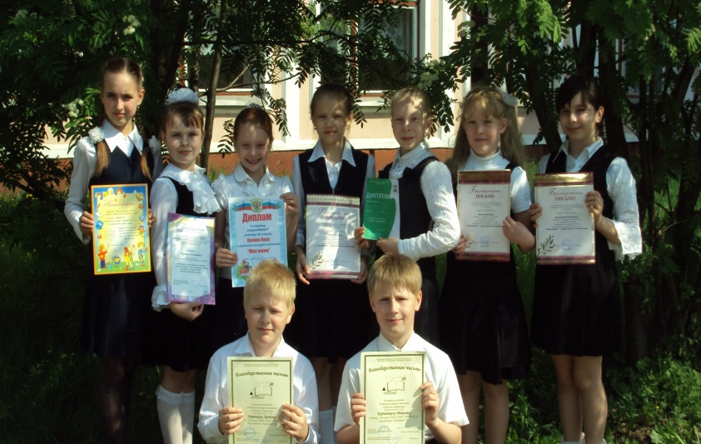
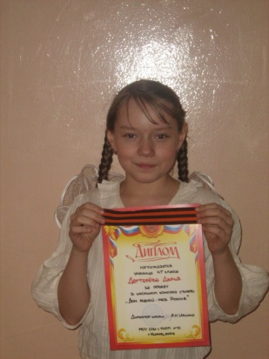
Внеурочная деятельность по предметам
«Развитие речевых умений»
«Развитие познавательных способностей»

Slide 17
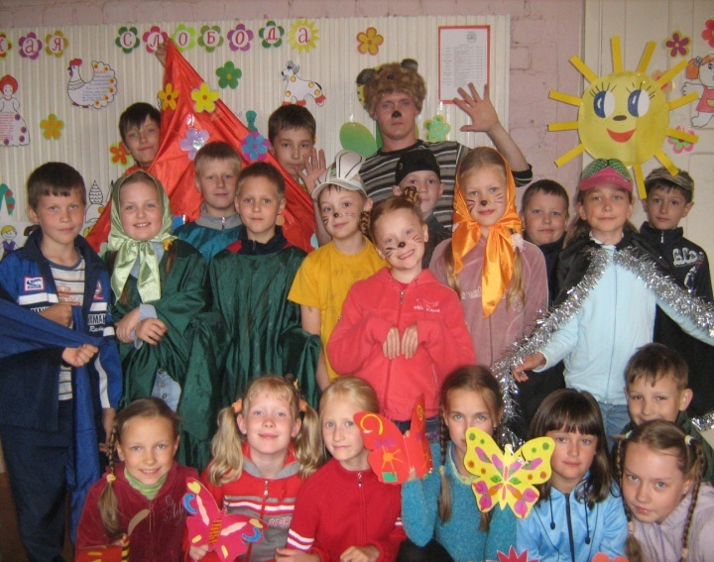
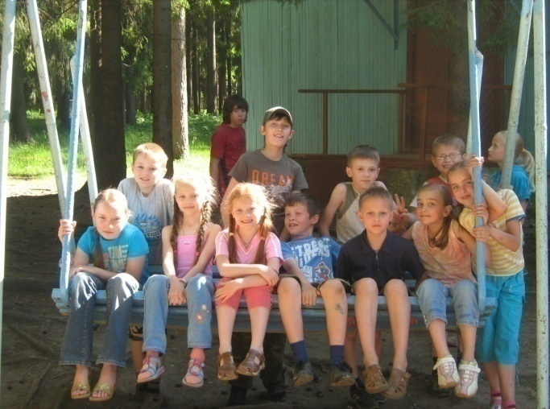
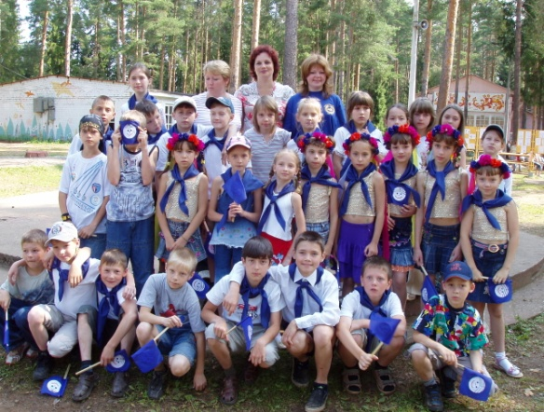
Воспитательная работа с детским коллективом Летний проектный лагерь
способствует сплочению классного коллектива;
развивает детское самоуправление;
дает детям возможность получить позитивный социальный опыт.

Slide 18
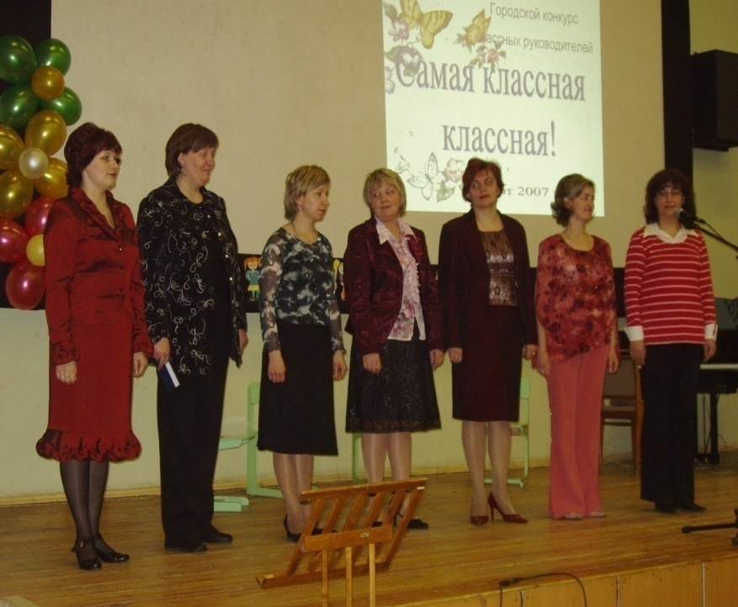
Городской конкурс классных руководителей: «Самая классная классная – 2007»

Slide 19
«Самая классная – 2007»

Slide 20
Выводы:
развитие самостоятельных учебных действий;
активизация интеллектуальной деятельности для усиления субъектной позиции учащихся;
положительная динамика уровня обученности; воспитанности и самооценки учащихся;
успешное развитие коммуникативных способностей
развитие детского самоуправления.

Slide 21
Цель обучения ребенка состоит в том, чтобы сделать его спосо6ным развиваться дальше без помощи учителя. (Элберт Грин Хаббард)
Благодарю
за внимание!

